Slide 1
Организация «дети войны» в Череповце
Основные задачи:
1.Сохранение исторической правды о ВО войне.
2.Работа по патриотическому воспитанию подрастающего поколения
3. Помощь детям войны

Slide 2
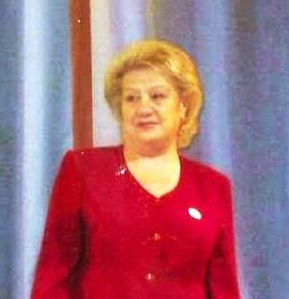
Создание организации
Областная организация «Дети войны»была создана в 2008 году. В течение 10 лет её возглавляла и
организовывала
её работу Шадрина
Маргарита
Леонидовна

Slide 3

Дети войны в Череповце
Вначале это был клуб при библиотеке № 3, а с 2010 года мы стали отделением областной организации. Сейчас в нашей организации
зарегистрировано более 1300 человек. Работой организации руководит совет, который состоит из 12 человек. У каждого члена совета есть «свой» месяц для
поздравления с днём рождения , юбилеем.

Slide 4



Воспоминания детей войны
Воспоминания о военном детстве напечатаны в областных книгах «Детство, опалённое войной» и в череповецких книгах«Трудное детство наше»

Slide 5
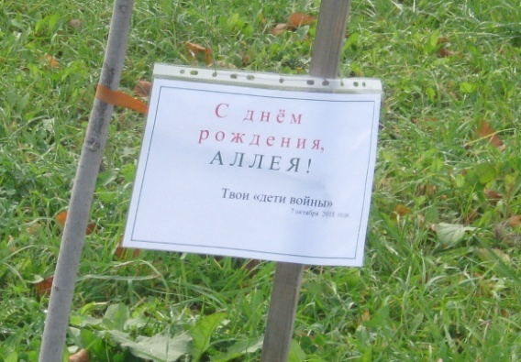
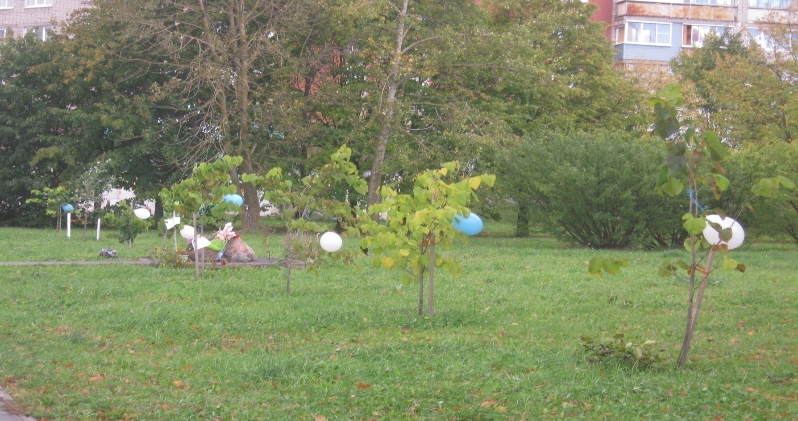
Аллея детей войны
Высажена в октябре 2014 года. Здесь посажено 17 лип

Slide 6
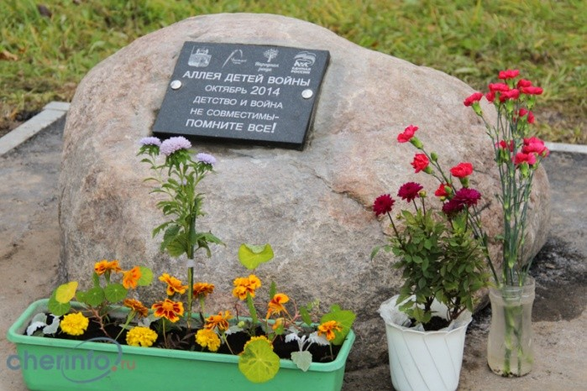
Памятный знак на аллее

Slide 7
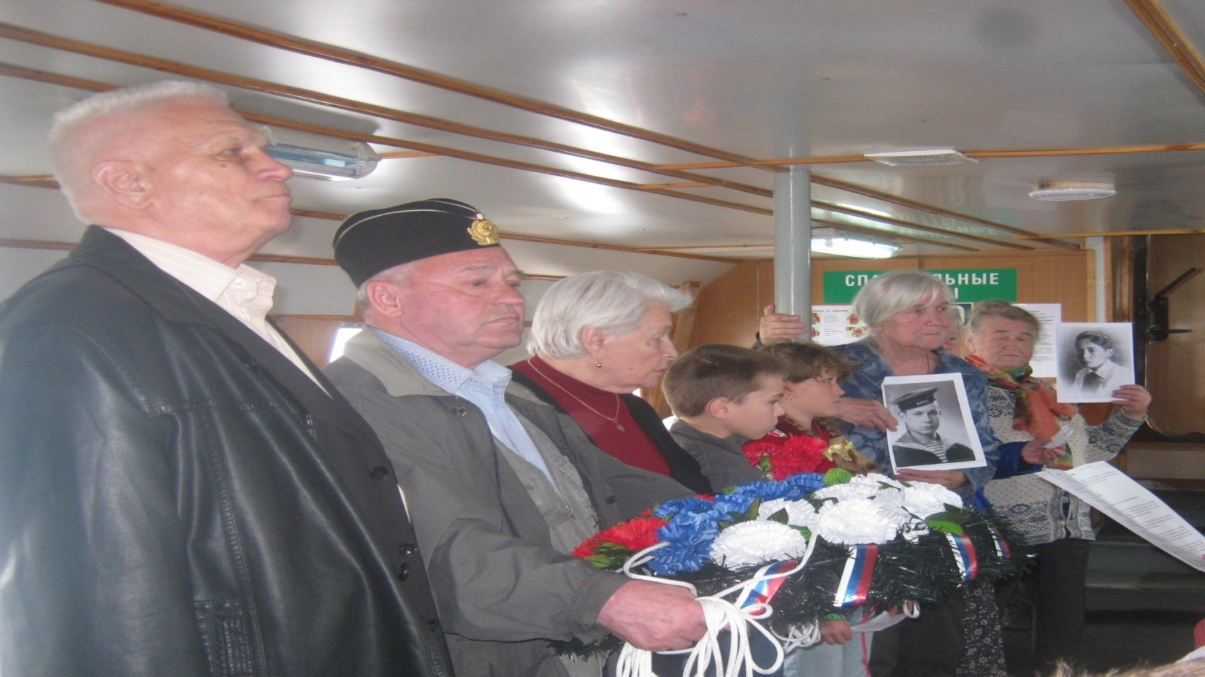
Сохранение памяти
Поездка на Соловки в августе 2017 года

Slide 8
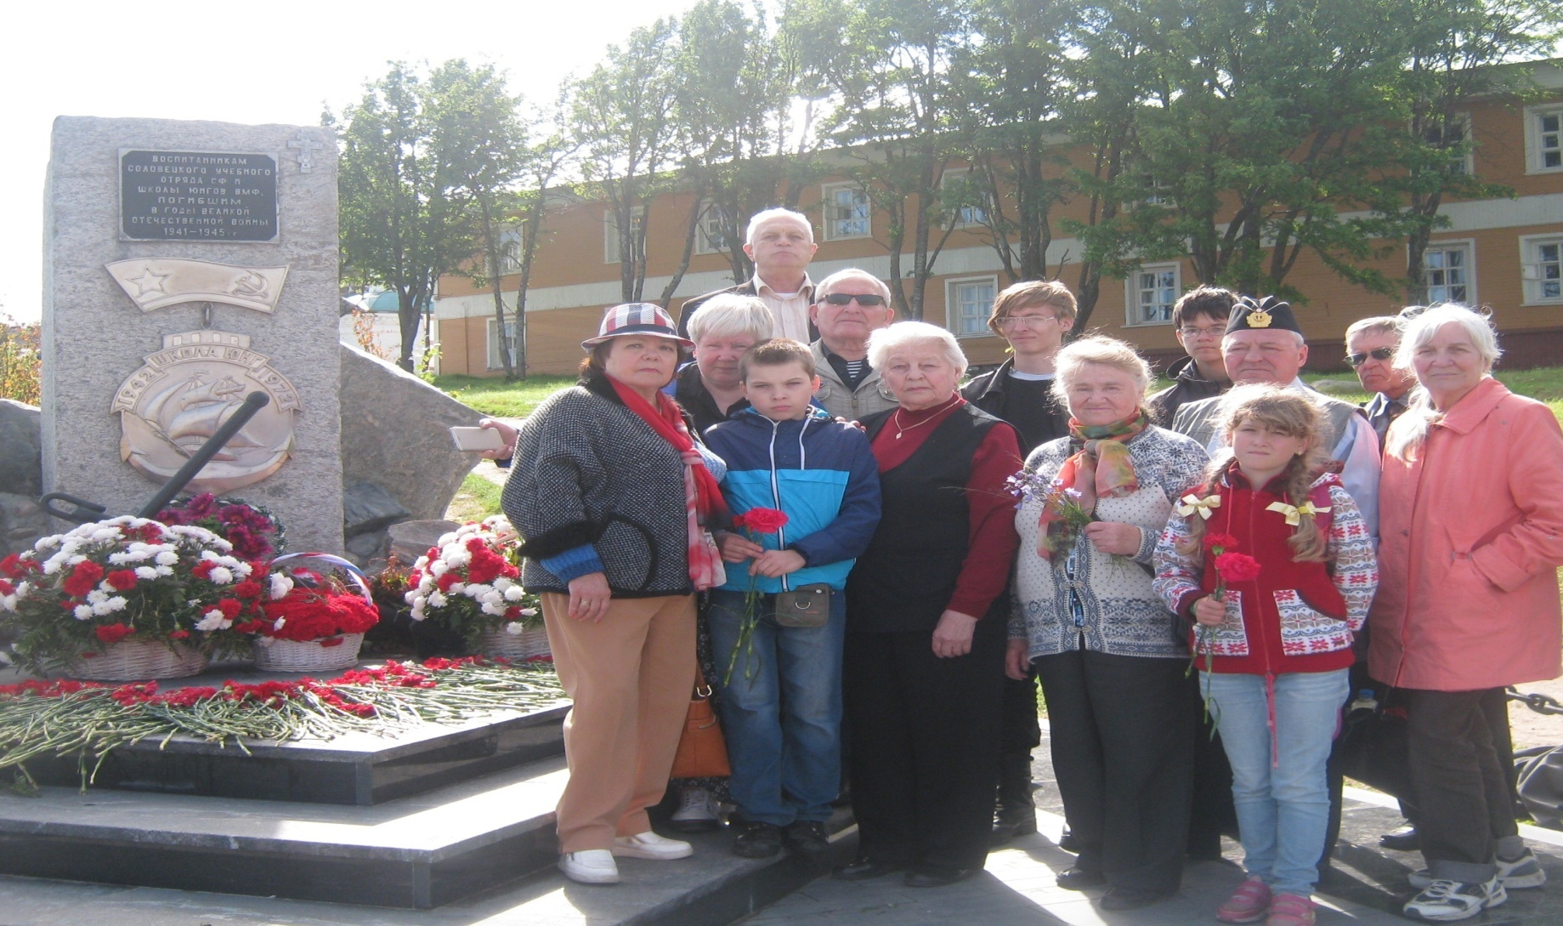
На Соловках
У памятника Соловецким юнгам

Slide 9
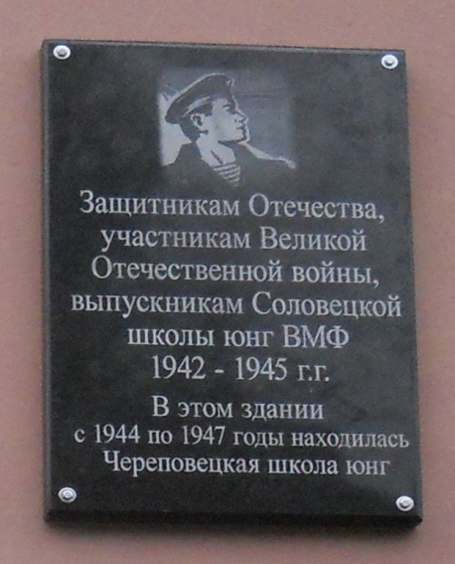
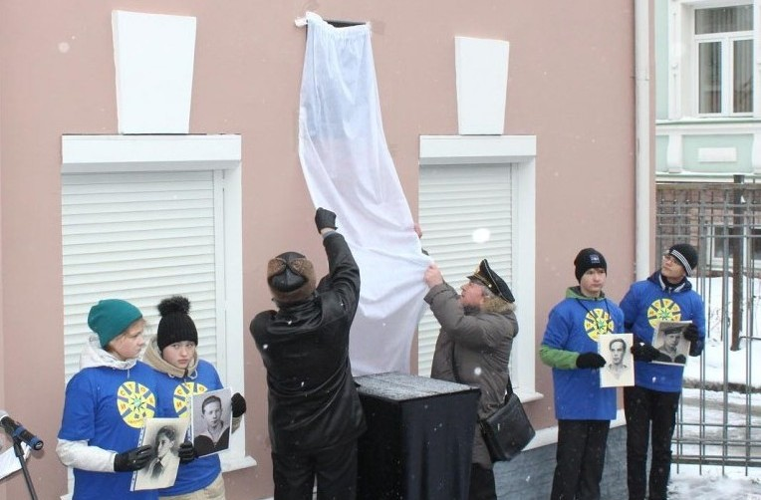
Открытие доски
Ноябрь 2017 года. Череповец.

Slide 10
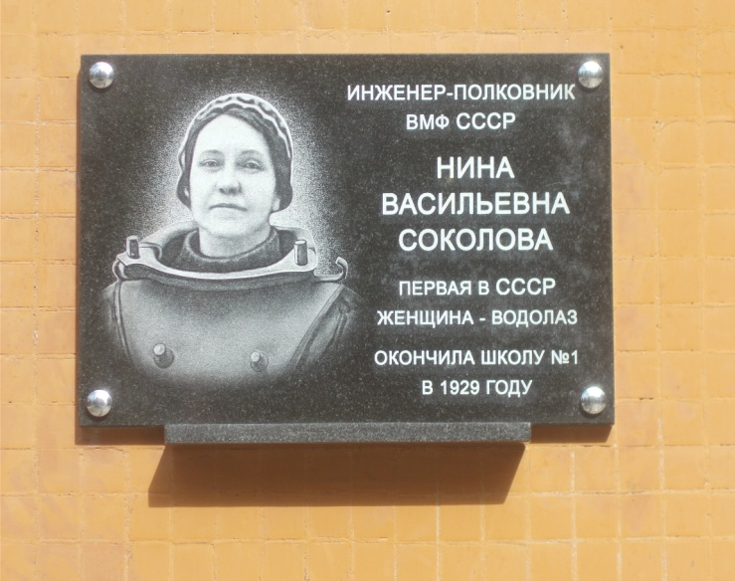
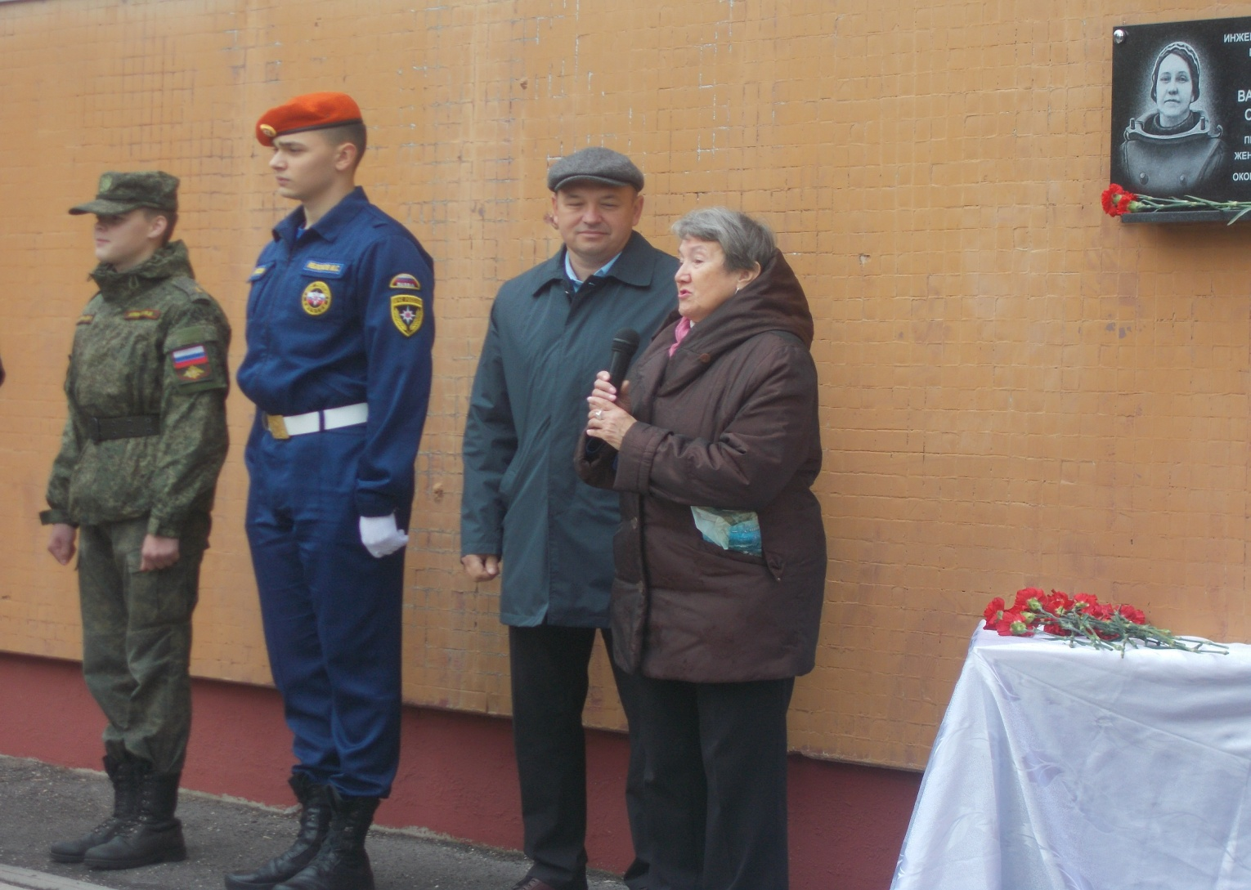
Память жива
Мемориальная доска у школы № 1

Slide 11
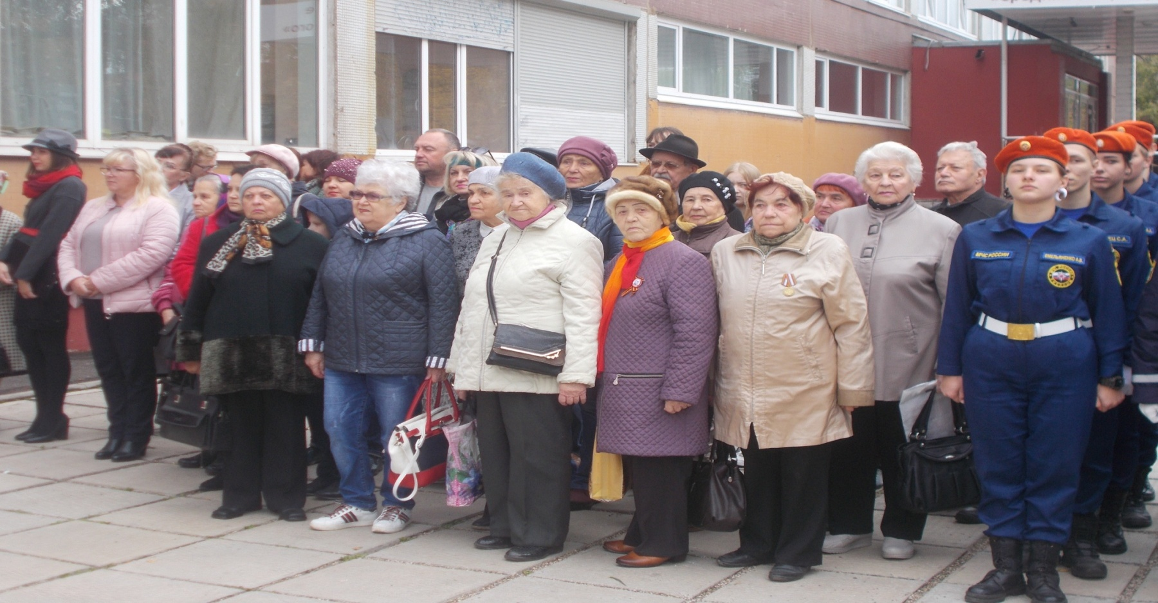
Дети войны на митинге
Открытие мемориальной доски в честь Соколовой Н.В.

Slide 12
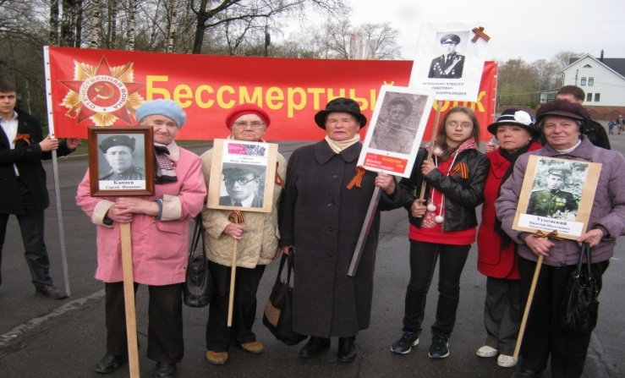
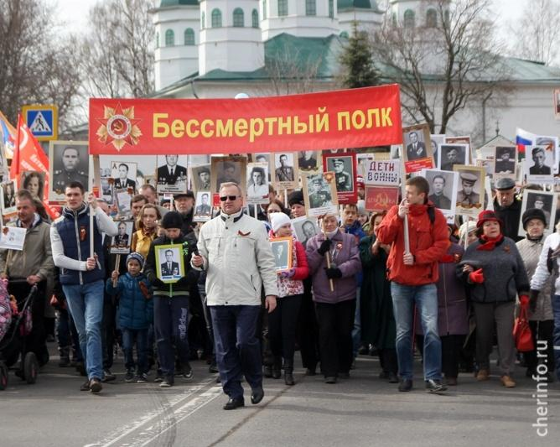
9 мая
Шествие Бессмертного полка
Участвуем с 2013 года

Slide 13
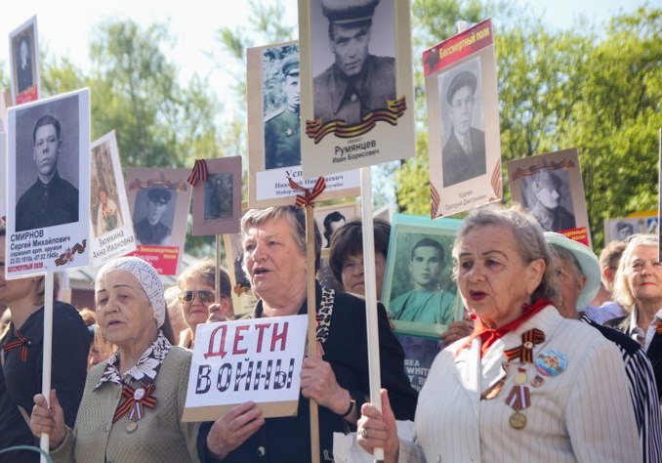
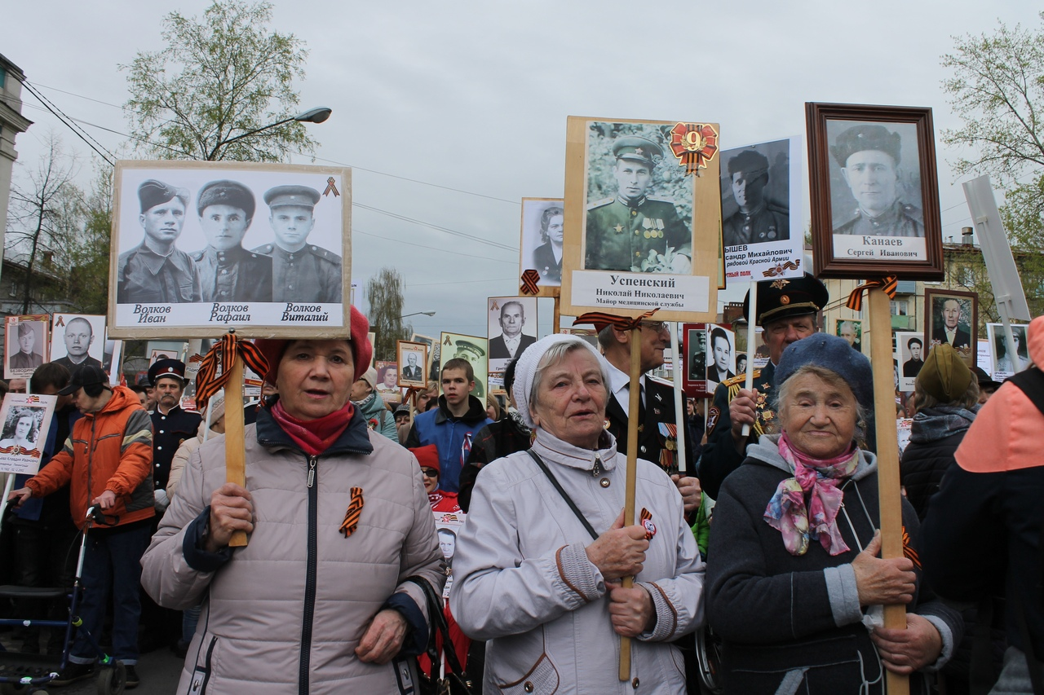
Участники шествия

Slide 14
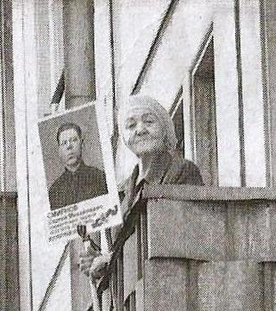
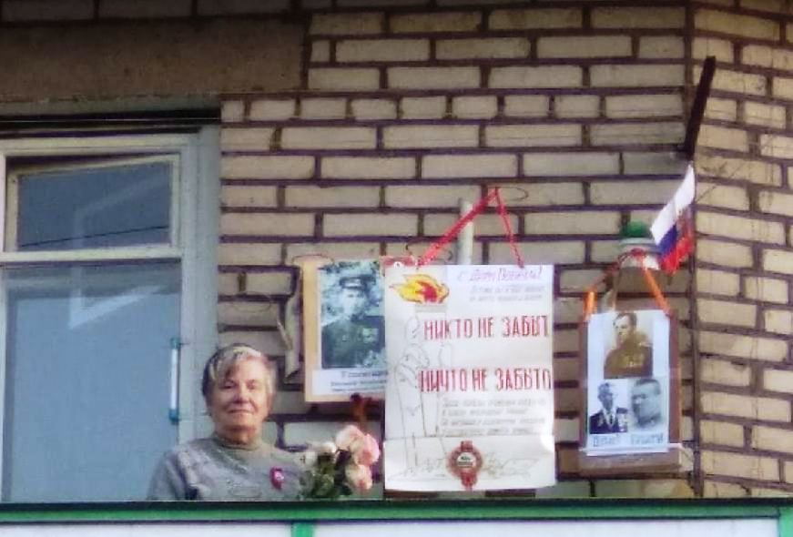
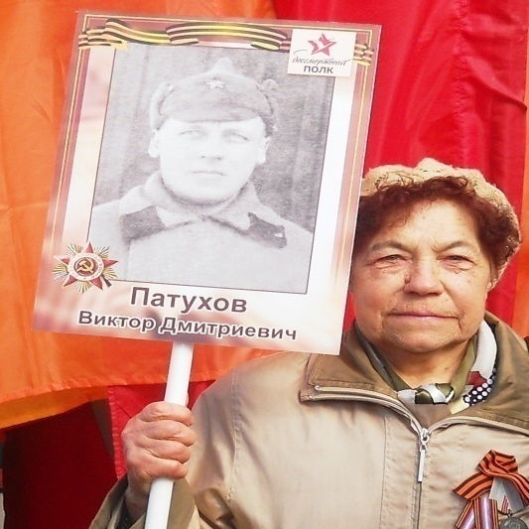
Участники акции «Мы помним»
Родионова К.С
Успенская Н.Н.
Смирнова Н.В.
9 мая 2020 г

Slide 15
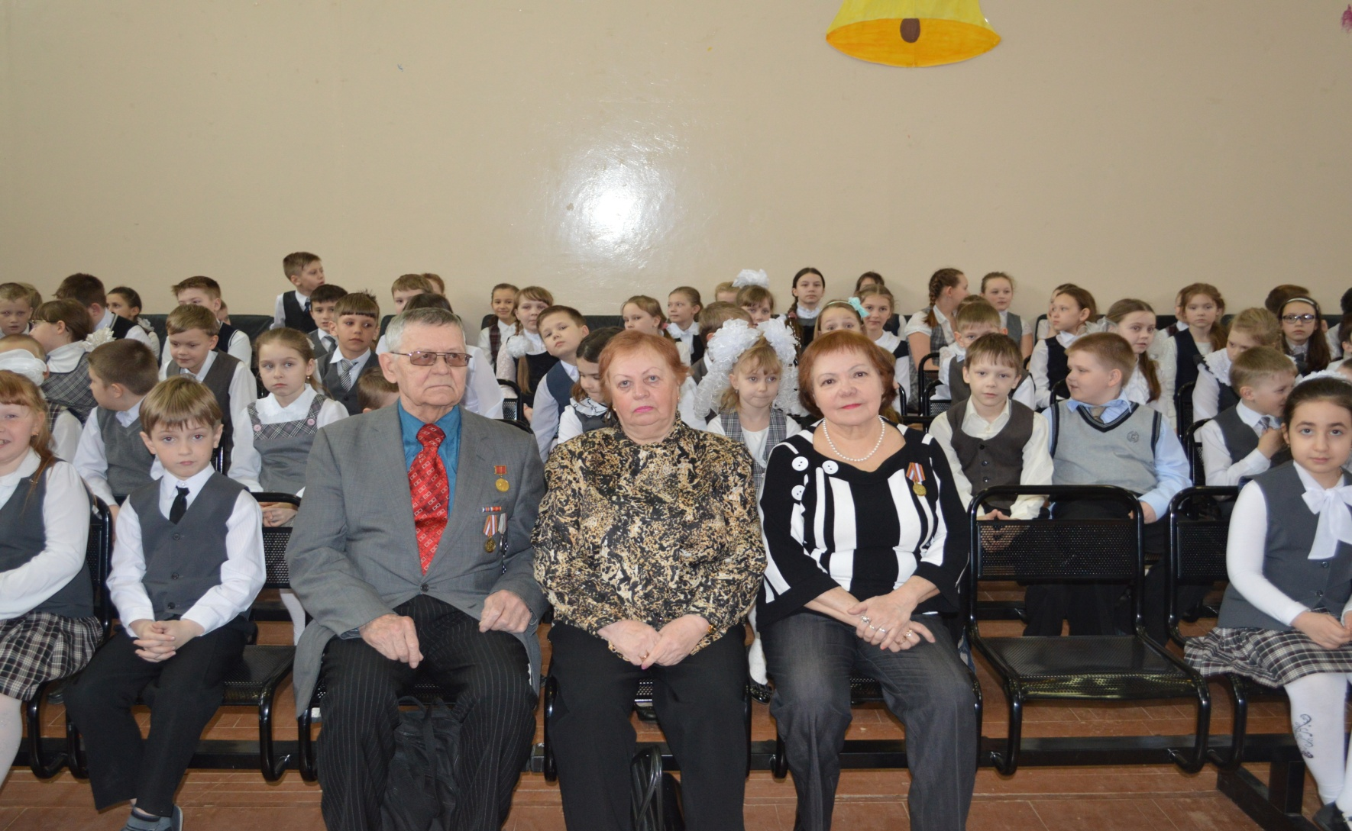
Уроки мужества

Slide 16
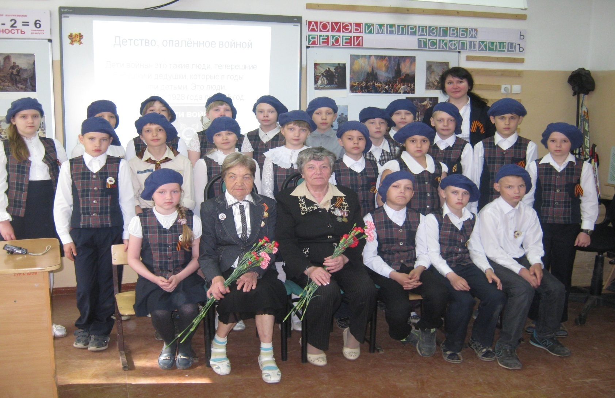
Со школьниками

Slide 17
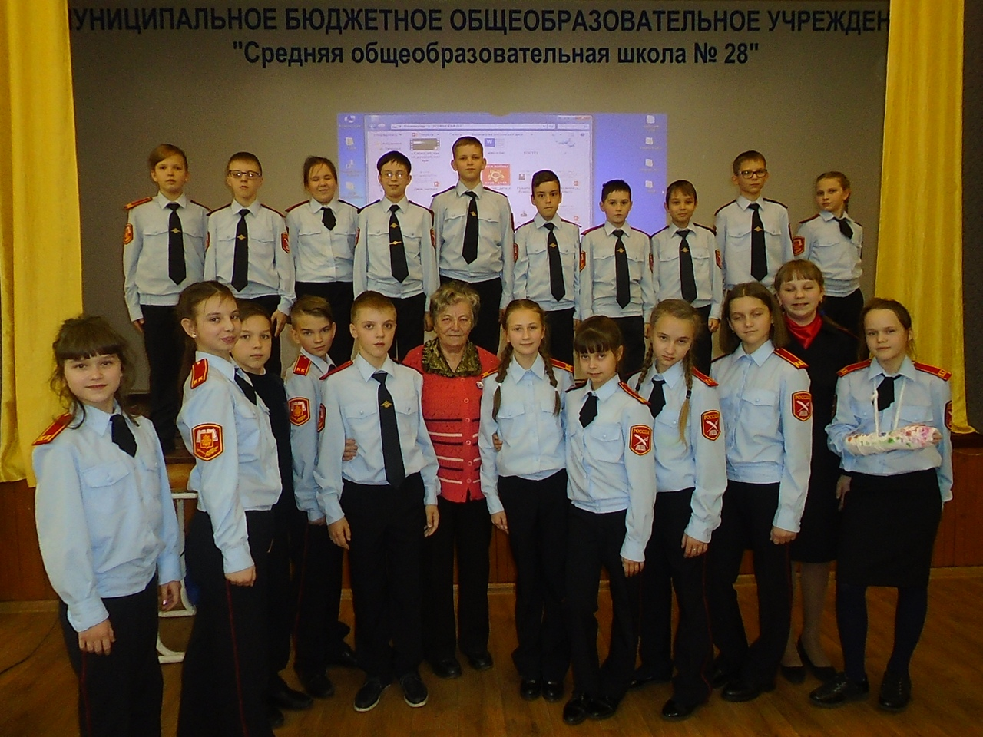
В школе с кадетами

Slide 18
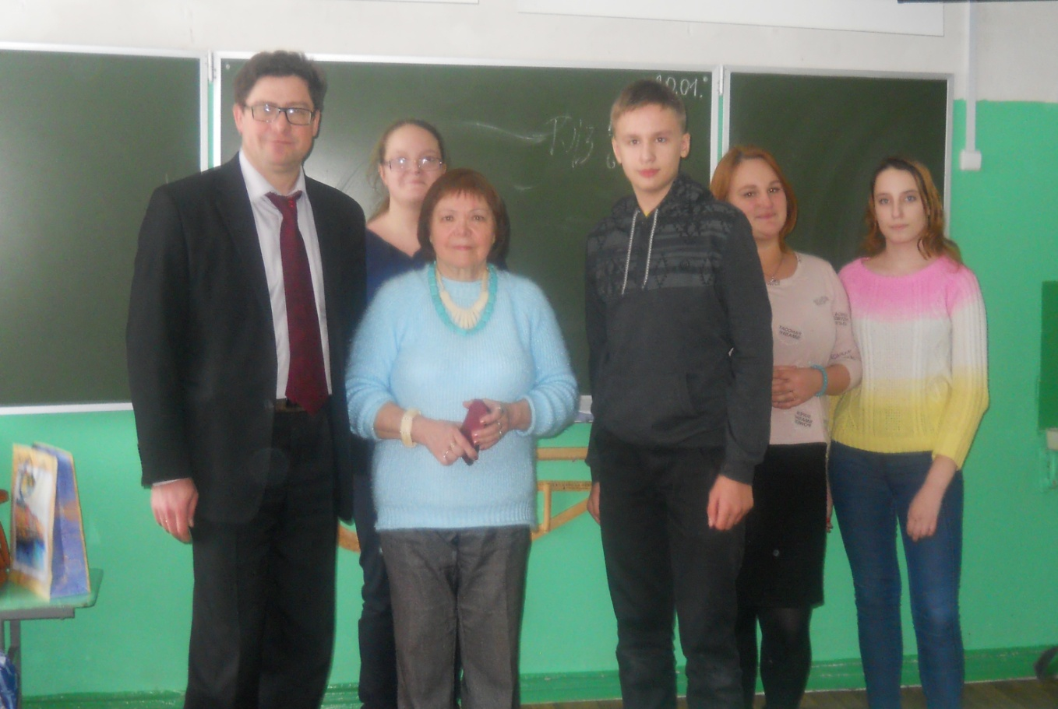
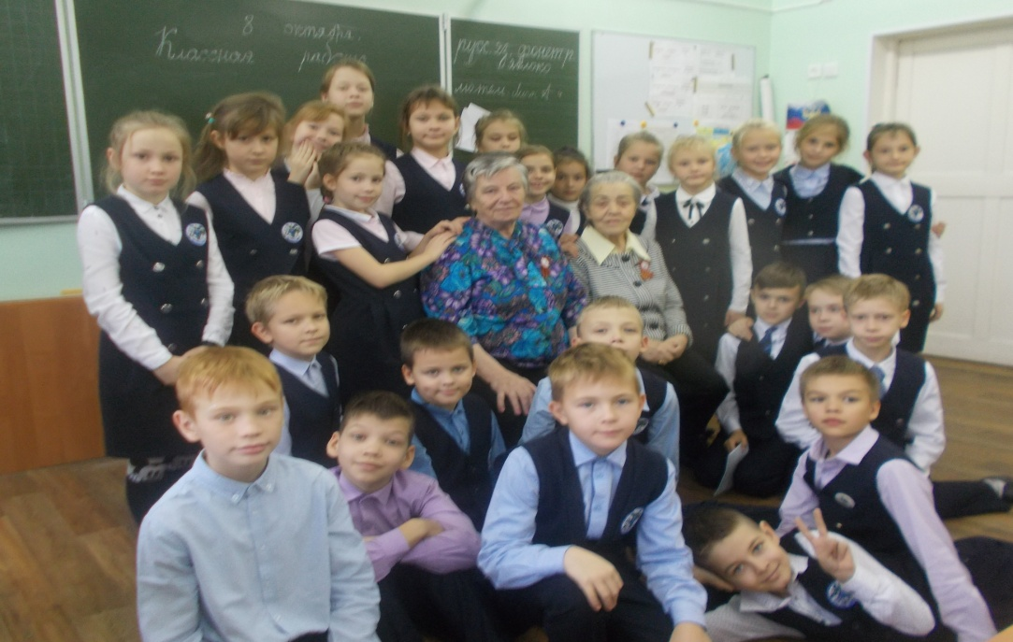
После беседы

Slide 19
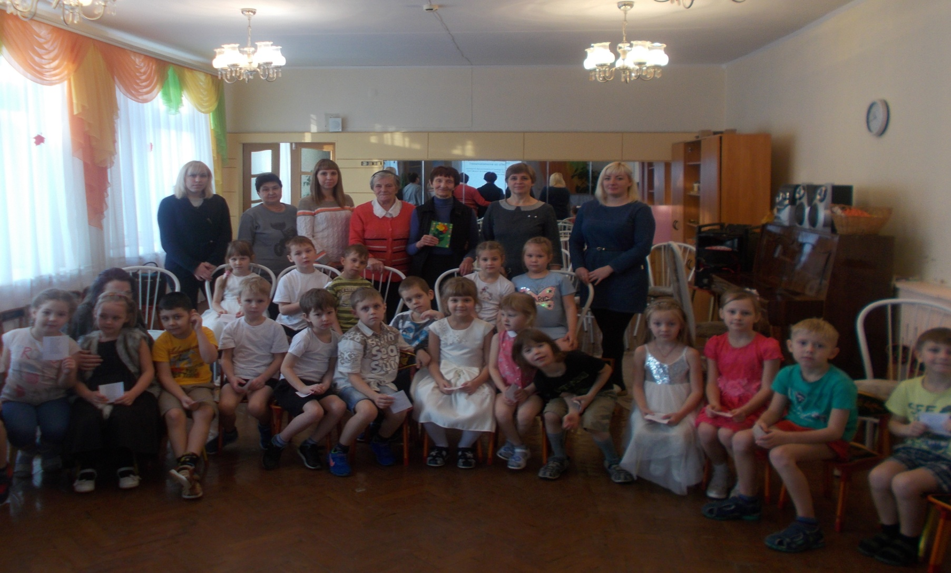
В детском саду

Slide 20
Уроки мужества
Уроки проводились по согласованию с управлением образования города.
2016-2017 учебный год – 93 урока
2017-2018 учебный год – 97 уроков
2018-2019 учебный год – 102 урока
2019-2020 учебный год -104 урока
Встречи проводились и в детских садах, и средних учебных заведениях, даже в ЧГУ.

Slide 21
Акция «Улица героя»
Эта акция была проведена в 2018 году. В городе 8 улиц носят имена героев. Были изготовлены солдатские треугольники с рассказами о героях и плакаты об улицах.
Помогали в проведении акции юнармейцы, ребята из молодёжного единства, из клуба «Исток» ДДЮТ, наши активисты.

Slide 22
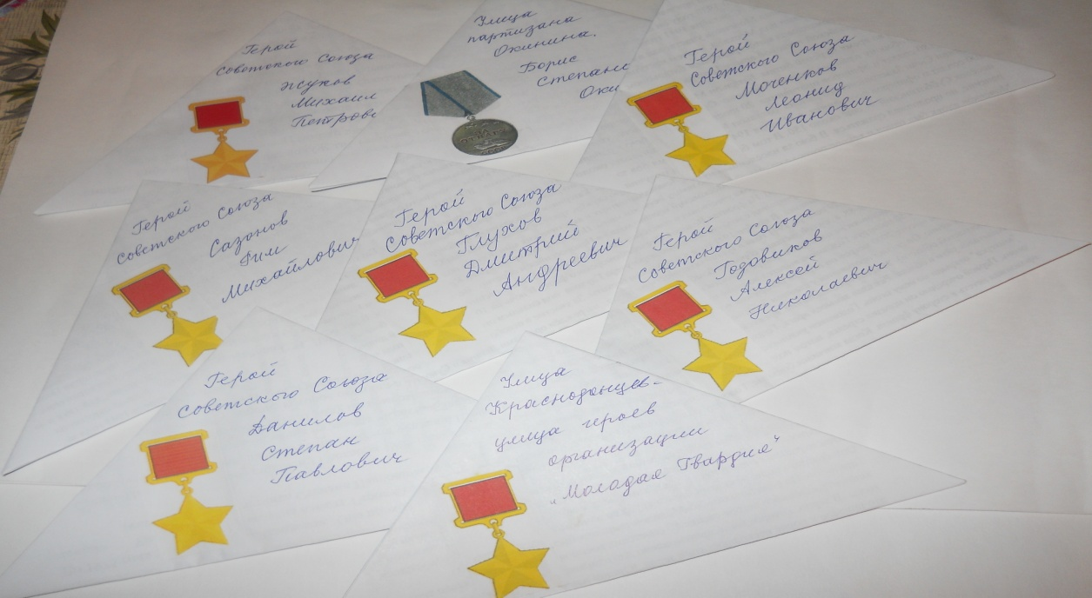
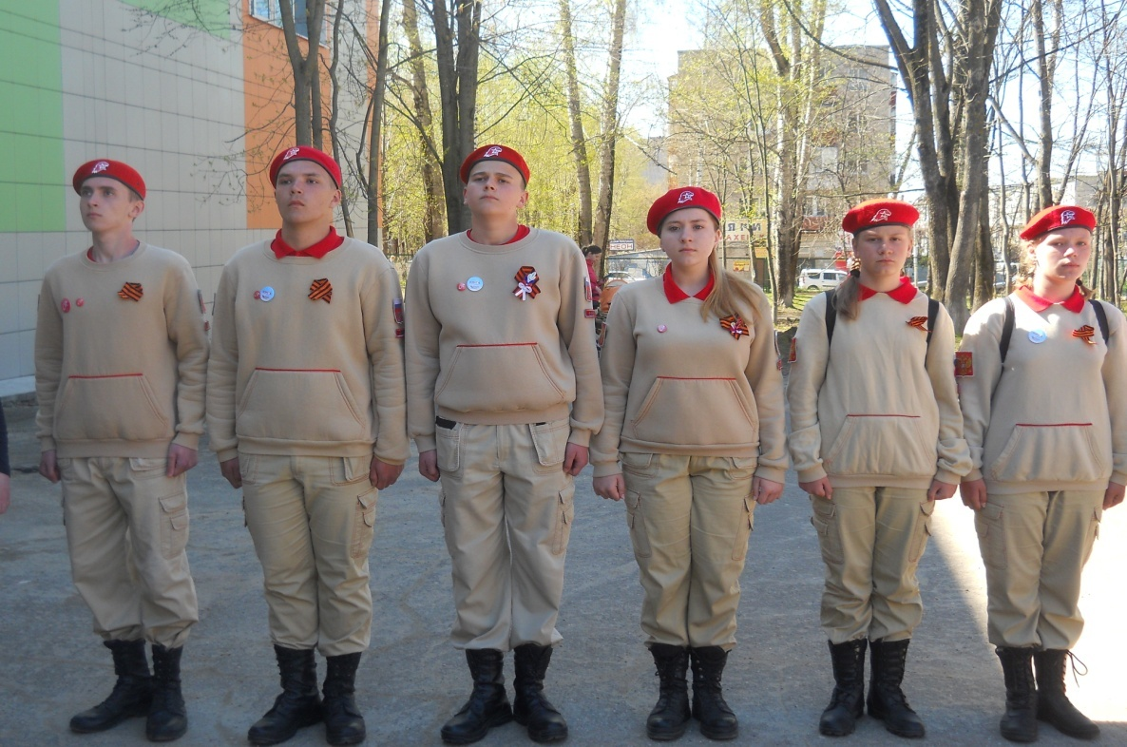
Подготовка к акции

Slide 23
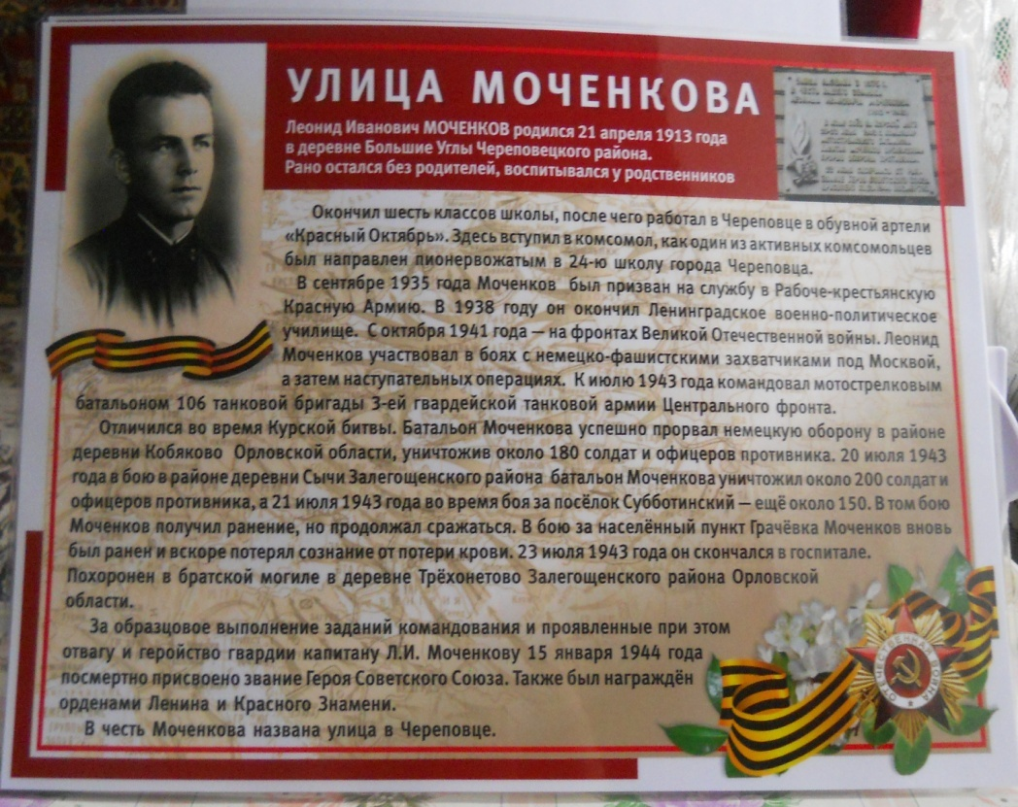
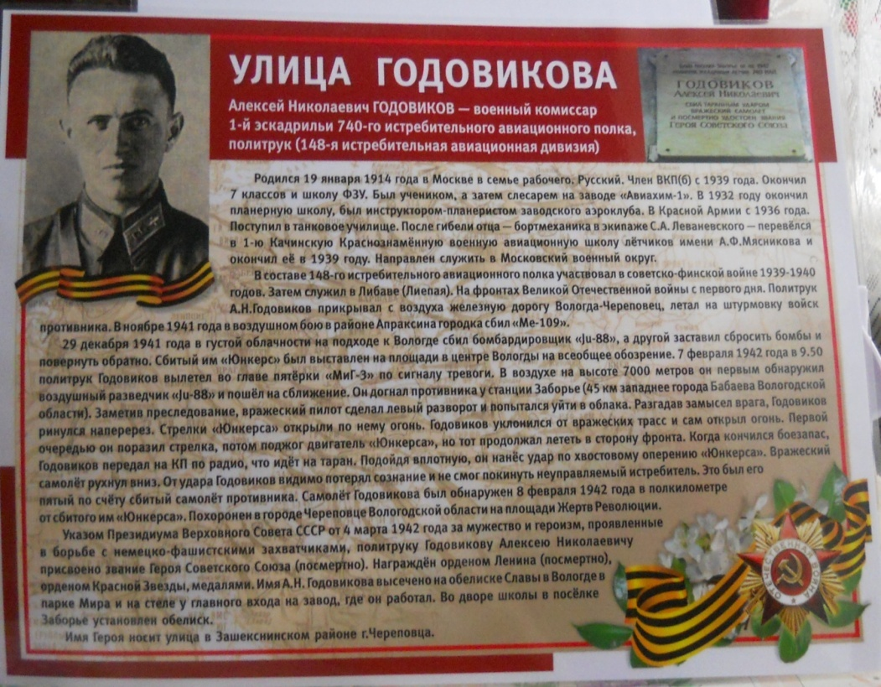
Плакаты об улицах

Slide 24
Итоги акции «Улица героя»
Проведено встреч со школьниками и студентами - 18
2. Передано плакатов об улицах героев в организации - 70
3. Роздано жителям города солдатских треугольников с рассказами о героях -350

Slide 25
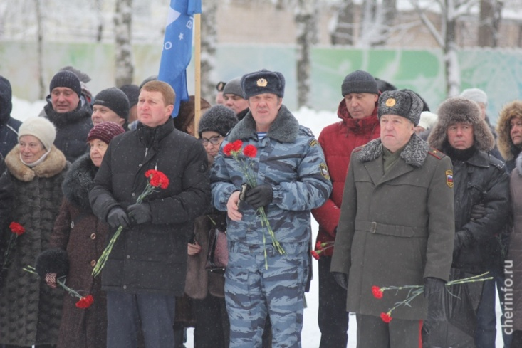
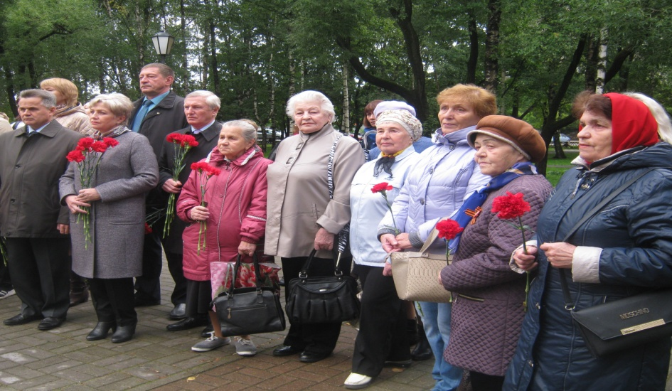
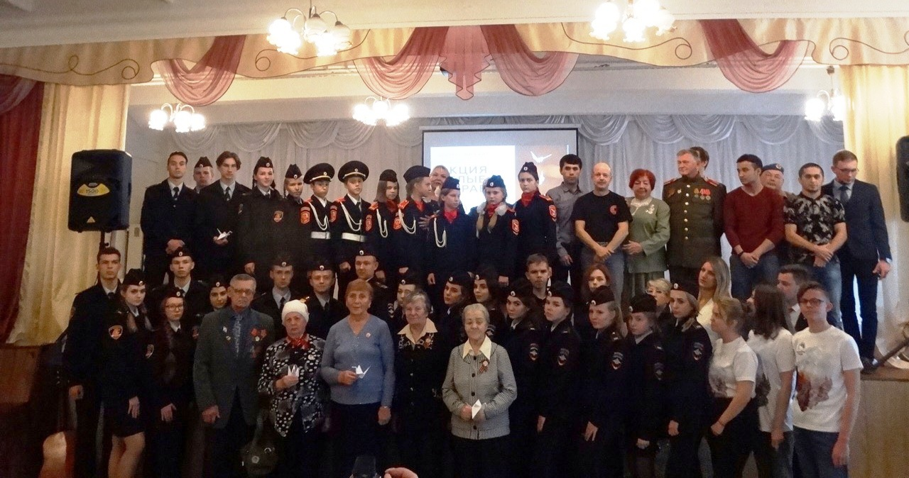
Участие в городских мероприятиях

Slide 26
Сотрудничество
1.С организацией «Молодая гвардия».
2.С клубом «Исток» ДДЮТ.
3.Со СМИ (газеты «Голос Череповца» и «Речь»).
4.С общественными организациями «Дорогие
мои старики» и «Старость в радость».
5. Со студией журналистики О.Подольской.
6. С управлением образования.
7. С музейным объединением.
8.С центром «Забота» 9. С библиотеками.

Slide 27
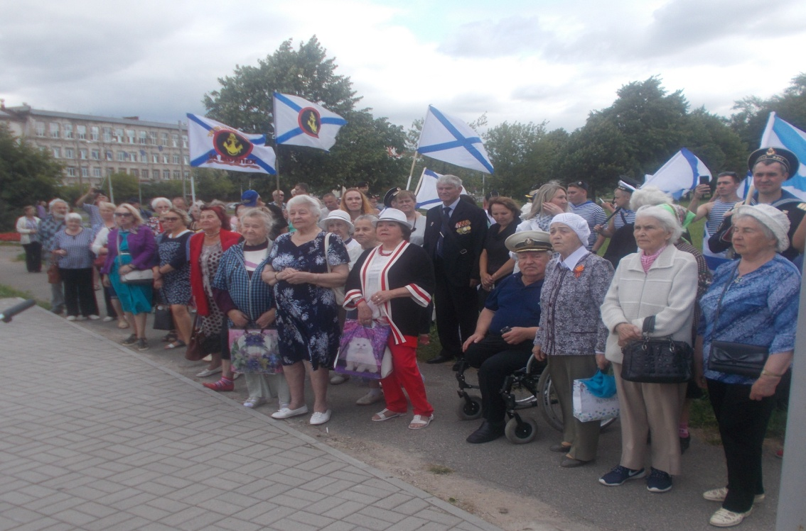
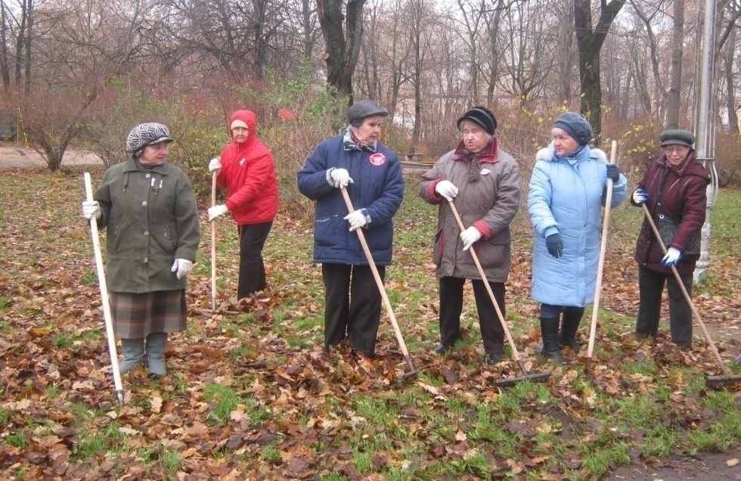
Участие в городских мероприятиях
На субботнике в парке
На празднике у памятника морякам

Slide 28
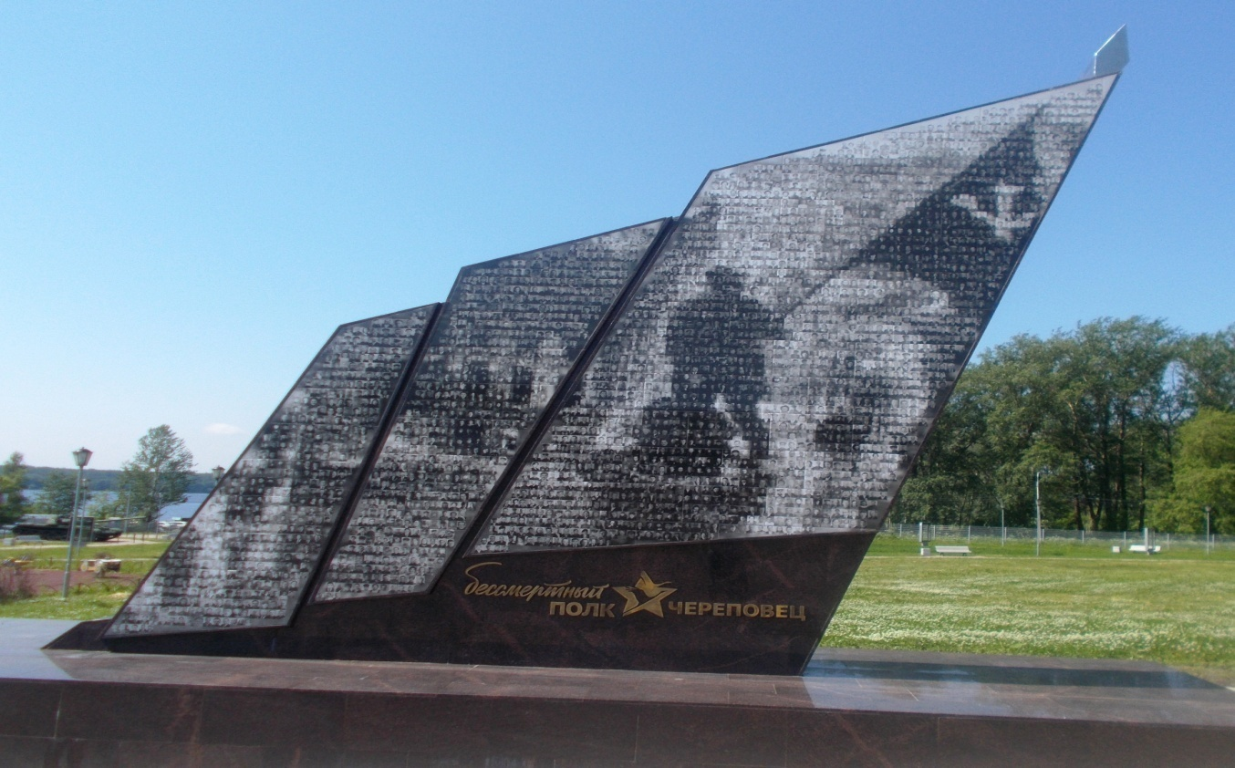
Стена памяти
В 2019 году в парке Победы была открыта
Стена памяти,
на которой
размещено
более 2800
фотографий
участников
ВО войны
и тружеников
тыла. Мы в
этом тоже участвовали.

Slide 29
Тематика бесед
На краеведческие темы - 6 бесед.
На патриотические темы, связанные с ВО
войной и мужеством - 15 бесед.
Другие темы нравственного содержания – 9
бесед.
Итого : 30 тем - бесед-презентаций.

Slide 30
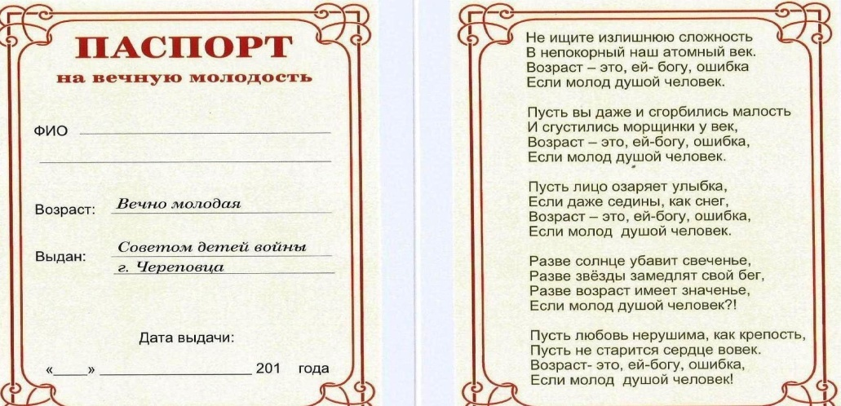
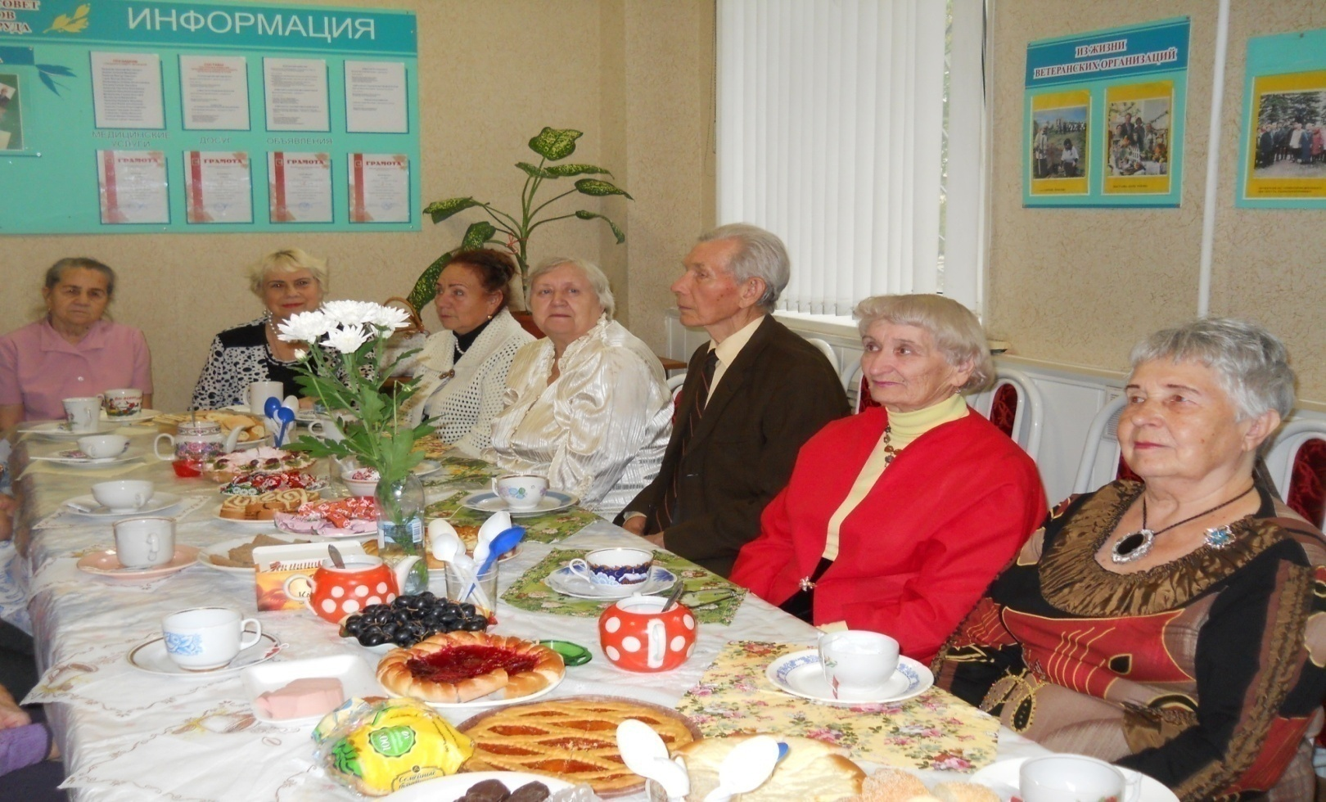
Праздники для юбиляров

Slide 31
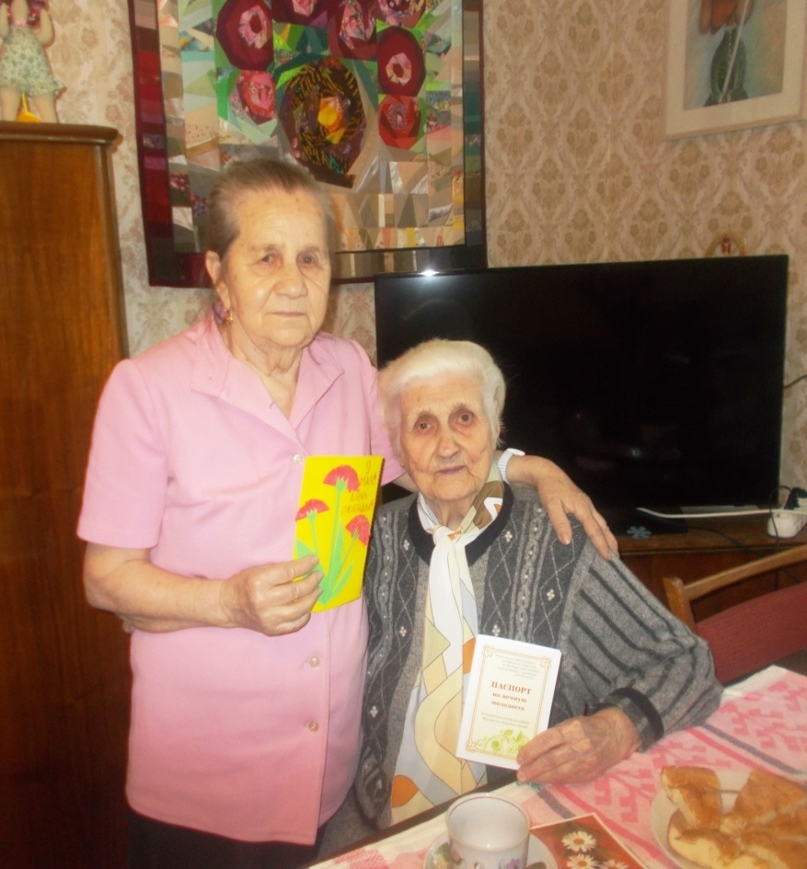
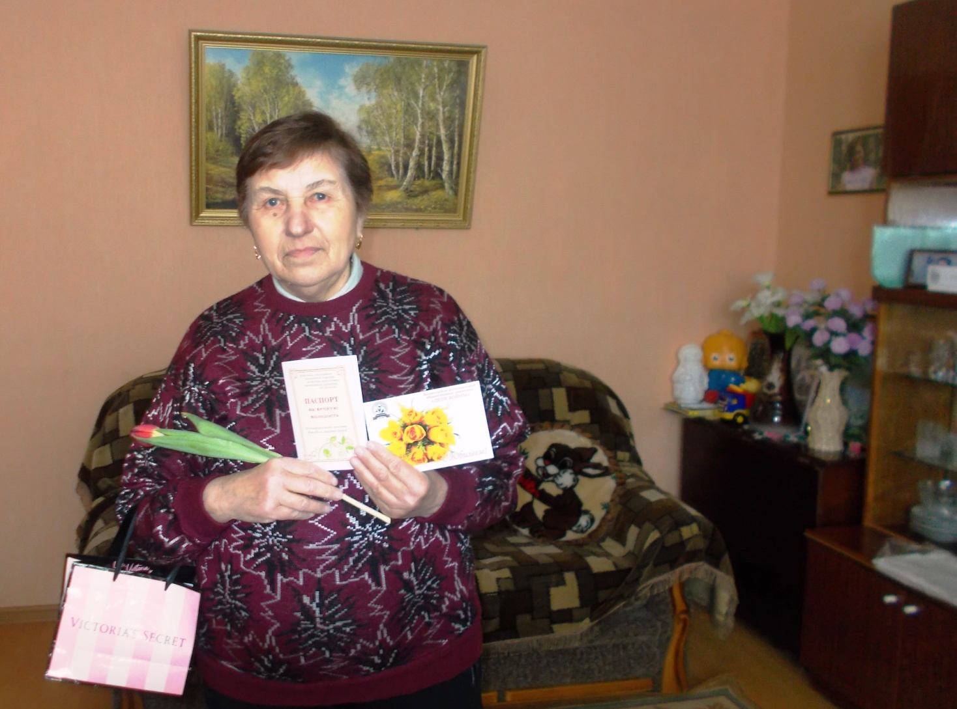
Поздравление на дому

Slide 32


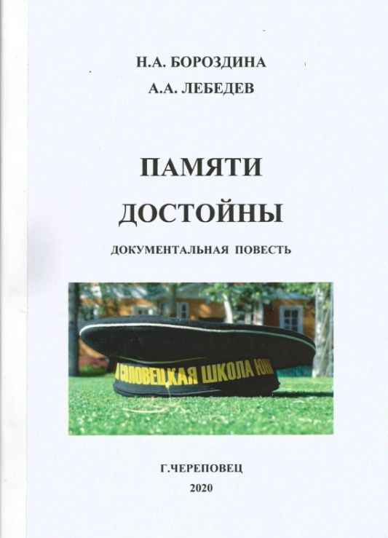
Новые книги
В 2020 году были выпущены ещё 3 книги с целью сохранения памяти о героях.

Slide 33
Спасибо за внимание!
Отчёт составлен Успенской Н.Н., секретарём Совета общественной организации «Дети войны».

